Slide 1
ESCOLA DOMINICAL
ORIGEM E SIGNIFICADO

Slide 3
IMPRIMA AS IMAGENS, RECORTE E ESCONDA NA SALA DE AULA. OS ALUNOS DEVERÃO ENCONTRAR AS IMAGENS E SEPARAR AQUELAS QUE TEM LIGAÇÃO COM A EBD

Slide 4
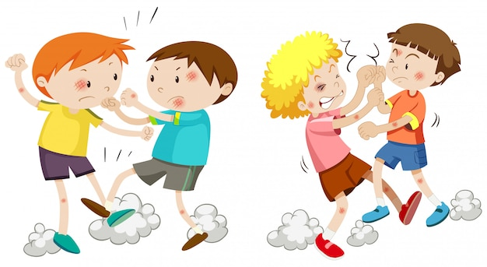

Slide 7
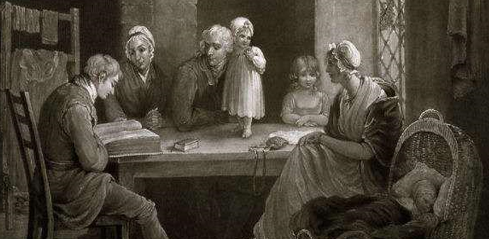
Algumas famílias tinham acesso à literatura, Bíblia e educação.

Slide 8
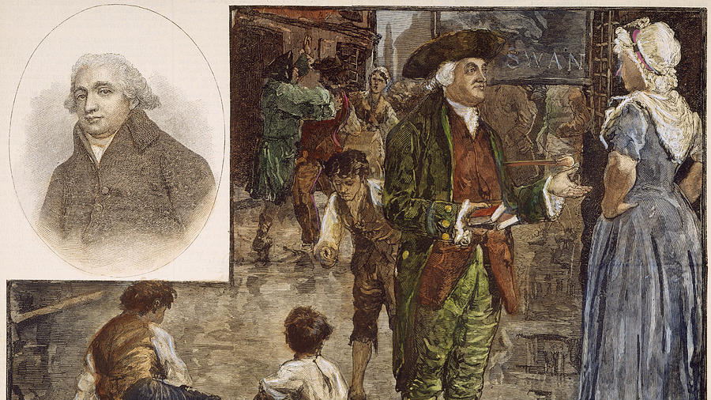
ROBERT RAIKES CRIOU ESCOLA PARA CRIANÇAS POBRES

Slide 9
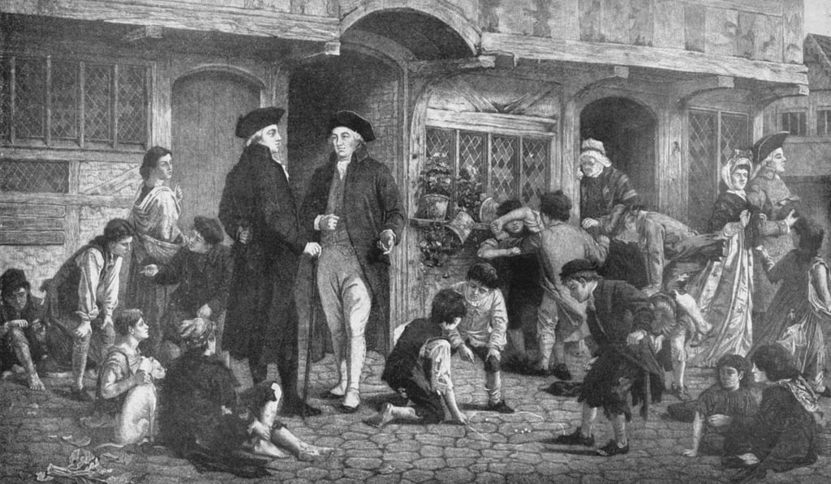

Slide 10
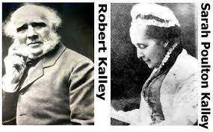
CASAL TROUXE A EBD PARA O BRASIL

Slide 11
TIRE DE DENTRO DA SUA BÍBLIA ESSES DOIS VERSÍCULOS, CONVERSE SOBRE ELES.
PARA CRIANÇAS MAIORES PODE SER USADO TIRAS DO ESCRITO OU SE PREFERIR, LEIA EM VOZ ALTA.

Slide 13
PRODUZA JUNTO COM OS ALUNOS UM LINDO ENVELOPE, DEIXE QUE FAÇAM UM COLORIDO USANDO A IMAGINAÇÃO. AS CRIANÇAS DEVEM CONVIDAR SEUS AMIGOS PARA ESCOLA DOMINICAL.

